Slide 1

高等代数
课件配合由清华大学出版社出版、陈小松主编、李俊平、刘金旺、刘庆平和王国富参编的
《高等代数》教材使用.
2015秋季教材征订号为00451588826.
目前可在京东或淘宝网上购买.

Slide 2
第六章 向量空间 Vector Spaces
6.1向量空间的定义与简单性质
6.2 向量的线性相关性
6.6 子空间的交与和
6.3 向量空间的基 坐标
6.7 子空间的直和
6.4 基变换与坐标变换
6.8 线性映射向量空间的同构
6.5 子空间
*6.9 应用和利用Maple计算举例

Slide 3
向量空间也叫做线性空间，它是几何空间和向量空间的抽象和推广，是线性代数的中心内容. 解析几何中讨论的三维向量，它们的加法和数与向量的乘法可以描述一些几何和力学问题的有关属性．为了研究一般线性方程组解的理论，我们把三维向量推广为n维向量，定义了n维向量的加法和数量乘法运算，讨论了n维向量关于线性运算的线性相关性，阐明了线性方程组的解的理论．现在把n维向量进一步抽象为满足一定性质的集合中的元素，形成了抽象的向量空间的概念，这种抽象的向量空间的理论可以在更加广泛的自然科学与工程技术的领域里得到应用.

Slide 4
6.1 向量空间的定义与简单性质
I 向量空间的定义
II 向量空间的简单性质

Slide 5








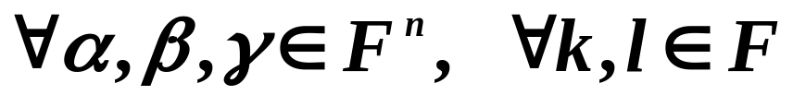
在第三章中，我们讨论了数域F上的n维向量
空间F^{n}，定义了两个向量的加法和数量乘法：
而且这两种运算满足一些重要的规律,如

Slide 6
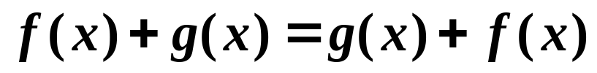
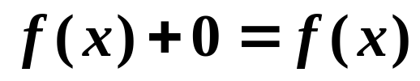
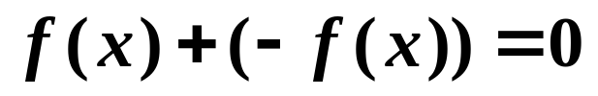
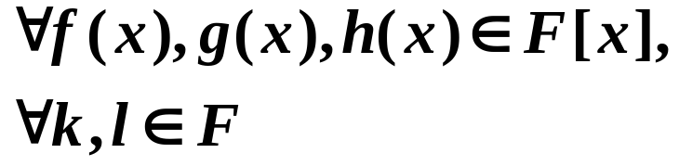
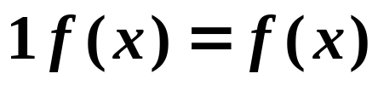
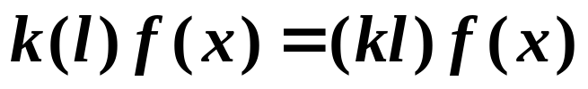
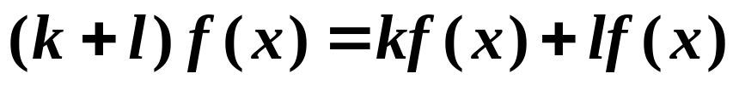
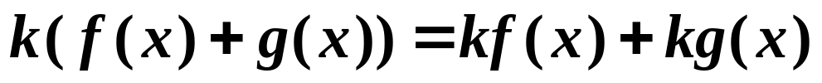
数域F上的一元多顶式环F[x]中，定义了两个多
项式的加法和数与多项式的乘法，而且这两种运算
同样满足上述这些重要的规律，即

Slide 7
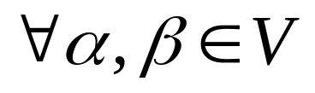







定义6.1
把一些有共同性质的对象放到一起，抽象出共同的
特征来一起研究，这就是代数的思维方法.
设V是一个非空集合，F是一个数域，在V中
定义了一种代数运算，叫做加法：即对 ，
在V中都存在唯一的一个元素 与它们对应，称 为
的和，记为 ；在F与V的元素之间还
定义了一种运算，叫做数量乘法：即
在V中都存在唯一的一个元素 与它们对应，称 为
的数量乘积，记为 如果加法和数量乘
法还满足下述规则，则称V为数域F上的向量空间：

Slide 8

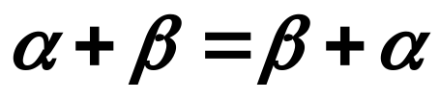
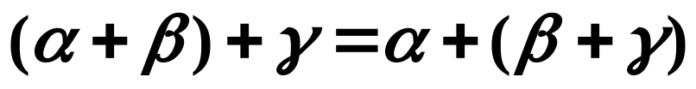




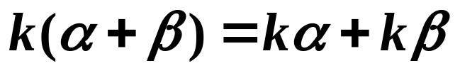
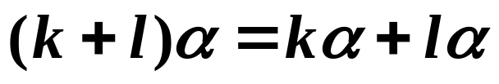
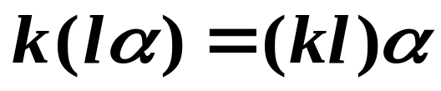

加法满足下列四条规则：
1)
2)
3) 在V中有一个元素0，对
（具有这个性质的元素0称为V的零向量）
4) 对
都有V中的一个元素β，使得
;（β称为 的负向量；）
数量乘法与加法满足下列两条规则：
5)
6)
数量乘法满足下列两条规则 :
7)
8)

Slide 9
补充说明：
1) 满足以上八条规则的加法及数量乘法也
称为线性运算．
2) 向量空间的向量也称为元素，向量空间也称
线性空间．但这里的向量不一定是有序数组．
3) 向量空间的判定：
若集合对于定义的加法和数乘运算不封闭，或者
运算封闭但不满足八条规则中的任一条，则此集合
就不能构成向量空间．
(第一条可由其它推出)

Slide 10



例1 引例1, 2中的 F^{n}, F[x] 均为数域 F上的向量空间．
例2 数域 F上的次数小于 n 的多项式的全体，再添
上零多项式作成的集合，按多项式的加法和数量乘
法构成数域 F上的一个向量空间，常用 F[x]_{n}表示．
例3 数域 F上 矩阵的全体作成的集合,按矩阵
的加法和数量乘法，构成数域 F上的一个向量空间，
或
表示．
用 表示,

Slide 11
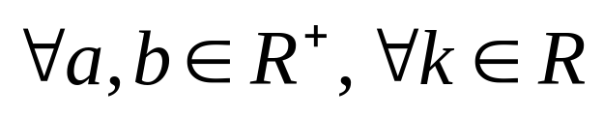
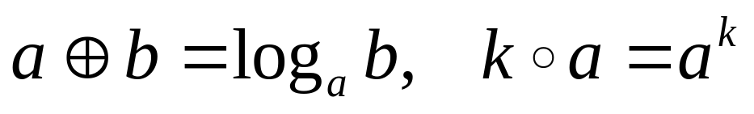
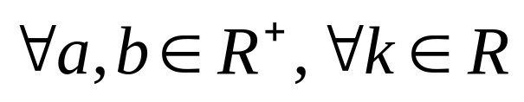
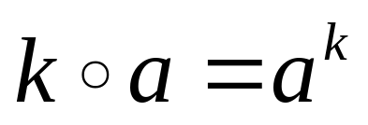
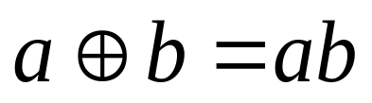
例4 任一数域 F 按照本身的加法与乘法构成一个
数域F上的向量空间．
例5 全体正实数R＋，
1) 加法与数量乘法定义为：
2) 加法与数量乘法定义为：
判断 R＋是否构成实数域 R上的向量空间 .

Slide 12
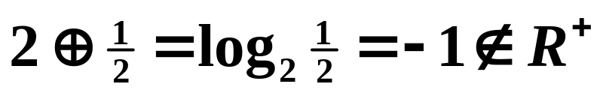

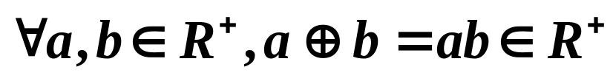
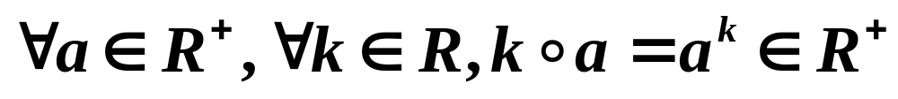

解：
1）R＋不构成实数域R上的向量空间.
⊕不封闭，如
2) R＋构成实数域R上的向量空间．
首先，R＋≠ ，且加法和数量乘法对R＋是封闭的.
事实上,
,且 ab 唯一确定；
,且 a^{k} 唯一确定．
其次，加法和数量乘法满足下列算律
1)
2)

Slide 13

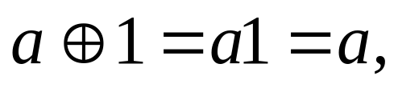

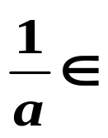
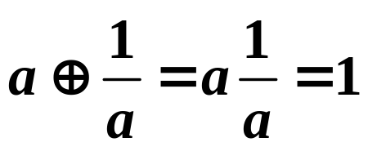


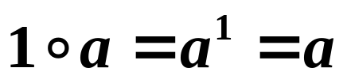
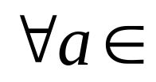
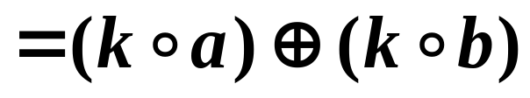
3) R＋，
R＋，即1是零元；
4)
R＋，
R＋，且
即 a 的负元素是 ；
5)
;
R＋；
6)
;
7)
8)
;
∴ R＋构成实数域 R上的向量空间．

Slide 14
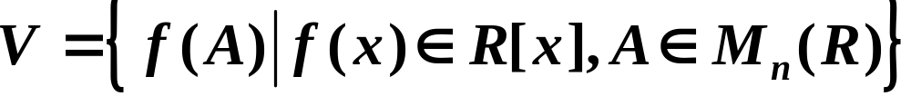

例6 令
即n 阶方阵A的实系数多项式的全体，则V关于矩阵
的加法和数量乘法构成实数域R上的向量空间．
证明 根据矩阵的加法和数量乘法运算可知
其中，
又V中含有A的零多项式，即零矩阵0，为V的零向量.
以 f(x) 的各项系数的相反数为系数作成的多项式记为
－f(x) , 则 f(A)有负向量－f(A). 由于矩阵的加法与数
乘满足其他各条，故V为实数域R上的向量空间.

Slide 15


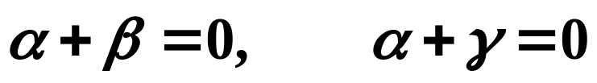
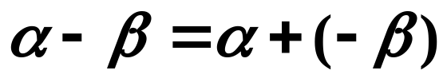
II 向量空间的简单性质
定理6.1 1) 零向量是唯一的.
2) 的负向量是唯一的，记为- ．
证明：1) 假设向量空间V有两个零向量0₁、0₂，则有
0₁＝0₁＋0₂＝0₂．
2) 假设 有两个负向量 β、γ ，则有
利用负向量，定义减法：

Slide 16
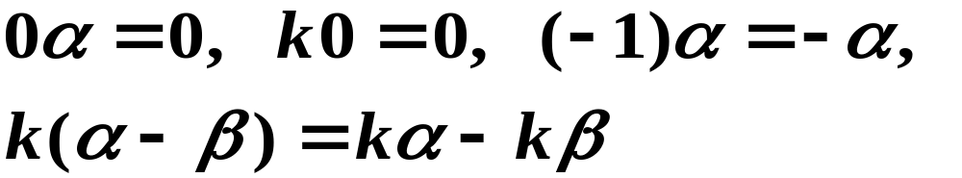
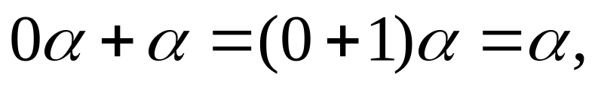

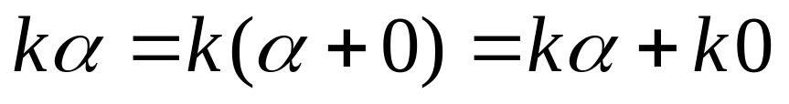




向量空间里的运算还满足：
1)
证明：
∵
∴两边加上 即得 0 ＝0；
∵
∴两边加上
；即得k 0＝0 ;
∵
∴两边加上－ 即得
∵
∴两边加上
即得

Slide 17

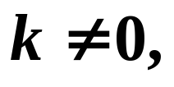
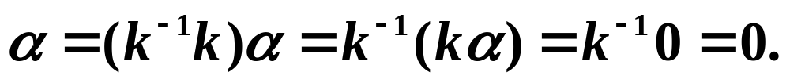
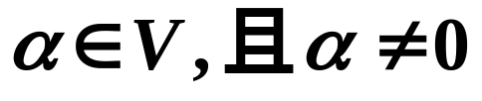
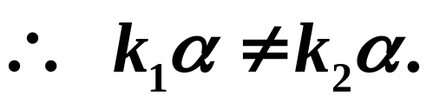

2) 如果
＝0，那么k＝0或 ＝0.
证明：假若 则
练习：
证明：数域F上的向量空间V若含有一个非零
向量，则V一定含有无穷多个向量.
证明 设
证明 设

